Slide 1
Образовательная деятельность Нравственно-патриотическое воспитание тема: «Моя Родина - Россия» младшя группа

Slide 2
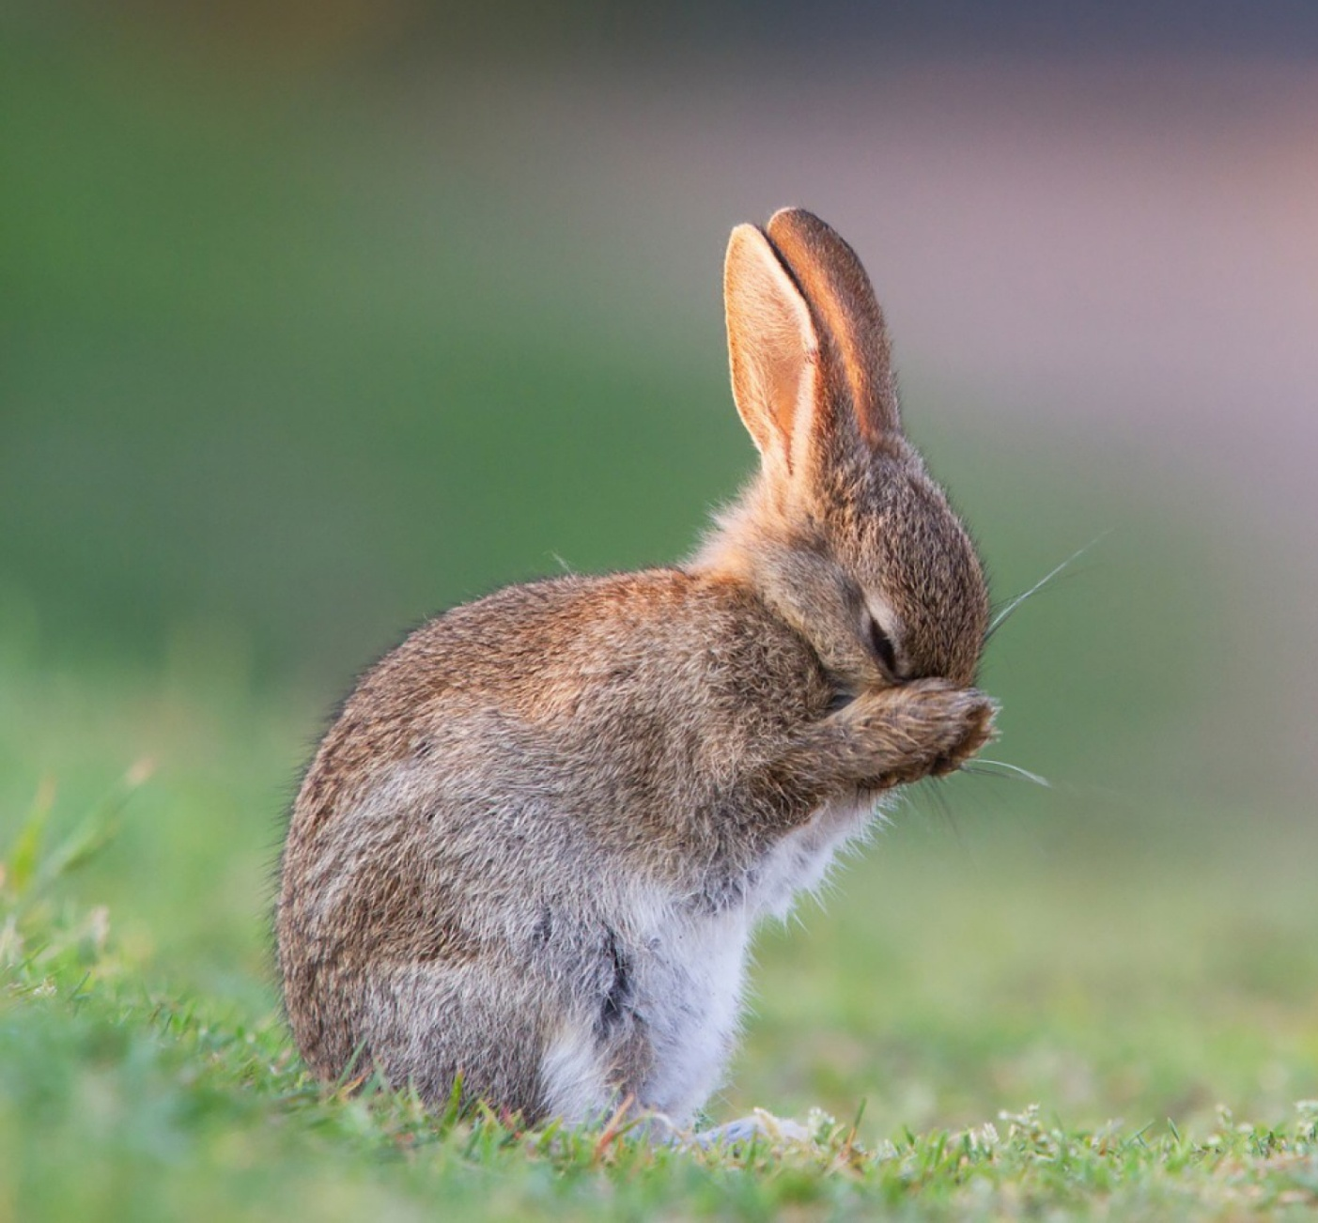
Зайчик потерялся

Slide 3
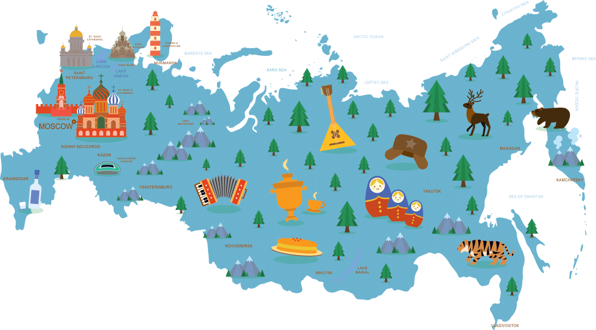
Карта России

Slide 4
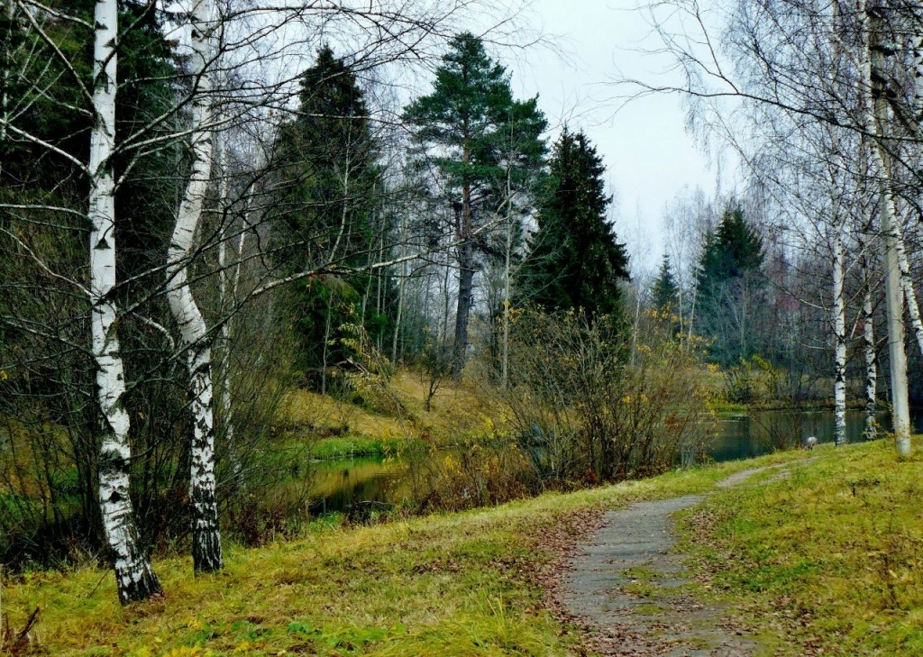
Станция «Лесная»

Slide 5
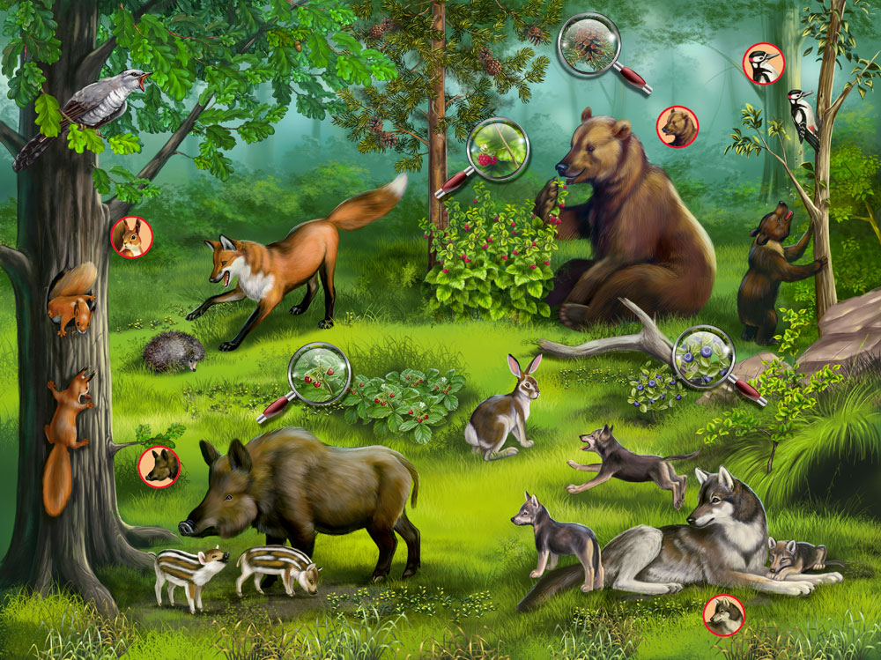

Slide 6
Птицы леса

Slide 7
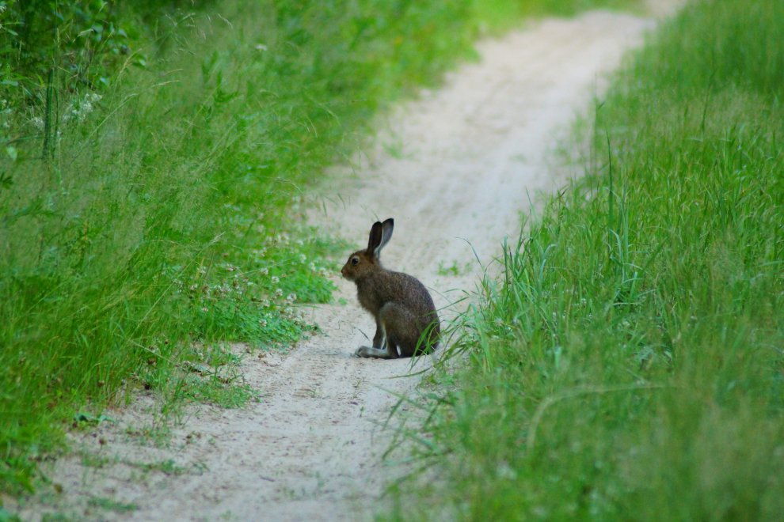
Зайчик вернулся домой

Slide 8
Станция «Флажковая»

Slide 9
Флаг России

Slide 10
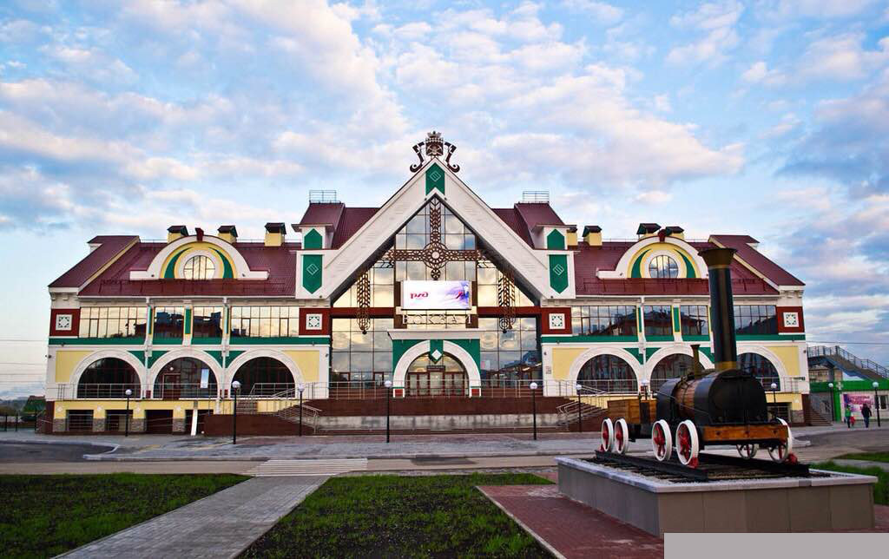
Малая Родина – город Белово

Slide 11
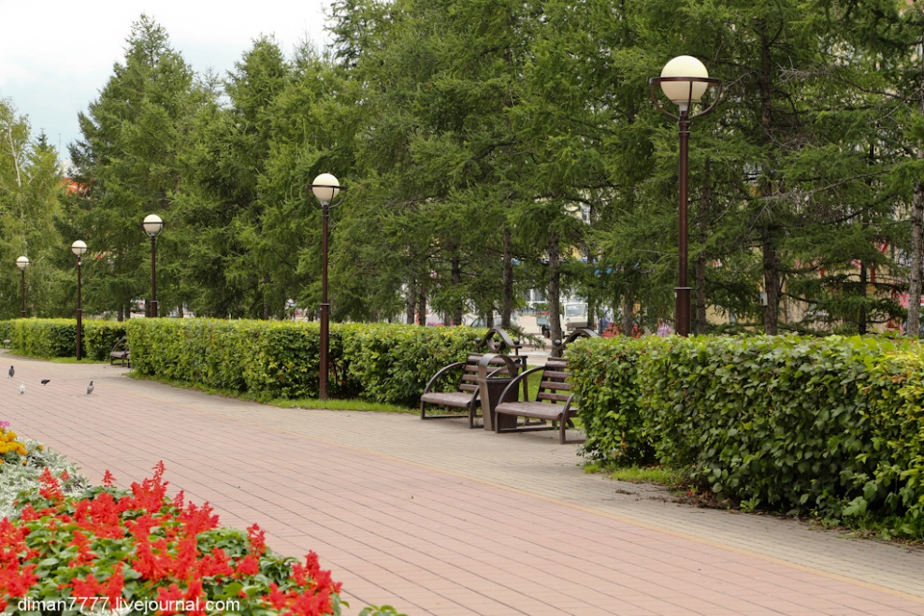
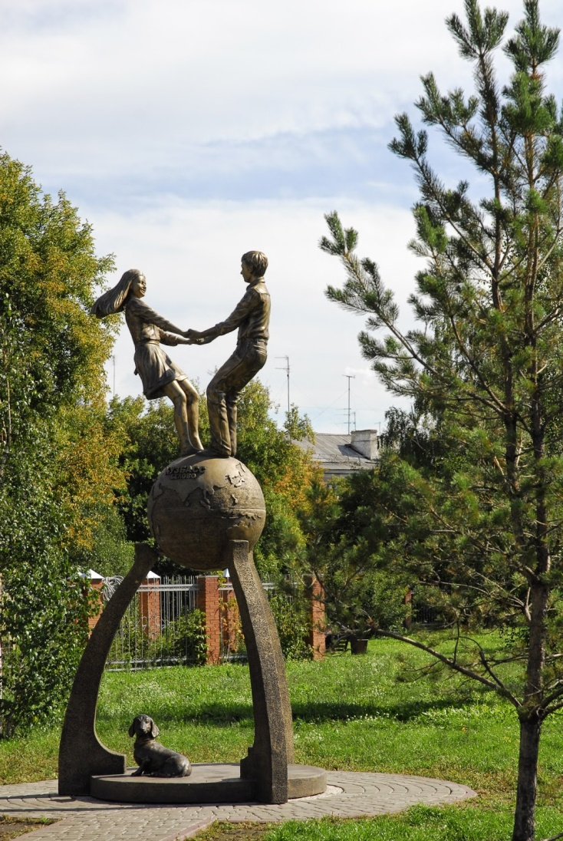
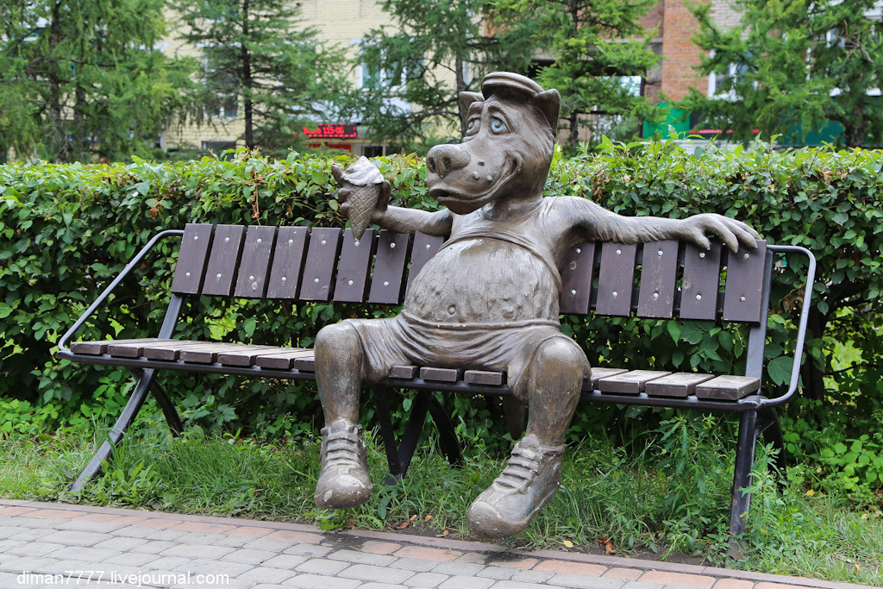

Slide 12
Спасибо за внимание!

